Slide 1
Programování v Accessu
Kód VBA

Slide 2
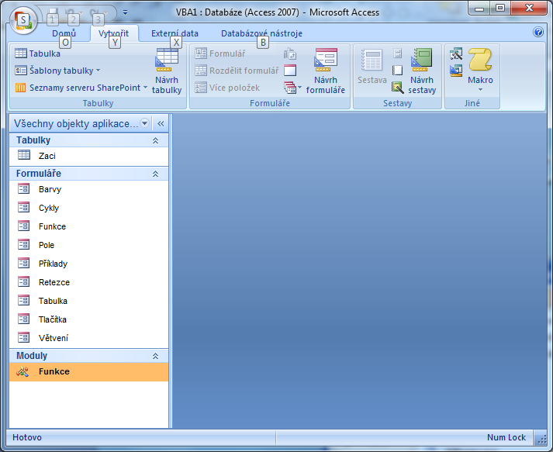
Vývojové prostředí - MODUL

Slide 3
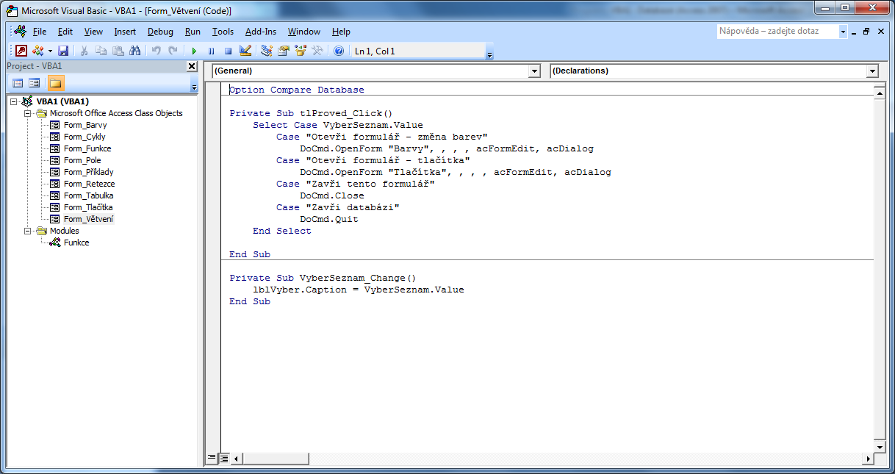
Vývojové prostředí - MODUL

Slide 4
Moduly
pro deklaraci globálních proměnných, konstant a procedur
Standardní modul
Modul třídy
Modul procedury -
Standardní moduly a moduly třídy se ukládají jako objekty modul a najdeme je v okně databáze.
Moduly procedur jsou přidruženy k formulářům a sestavám Accessu.
pro deklaraci lokálních proměnných, konstant a procedur

Slide 5
Jak do modulu?
Přes okno databáze. Označit objekt a tlačítko „Návrh“.
Označit v okně databáze formulář či sestavu a v panelu nástrojů ikonu „Kód“.
Ve vlastnostech formuláře či sestavy, karta událostní, konkrétní akce a tlačítko se třemi tečkami.

Slide 6
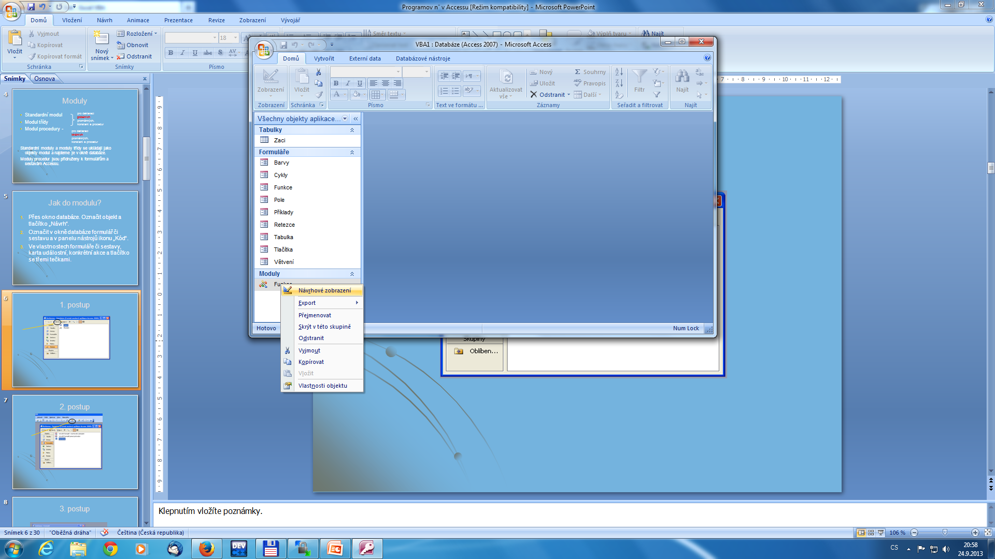
1. postup

Slide 7
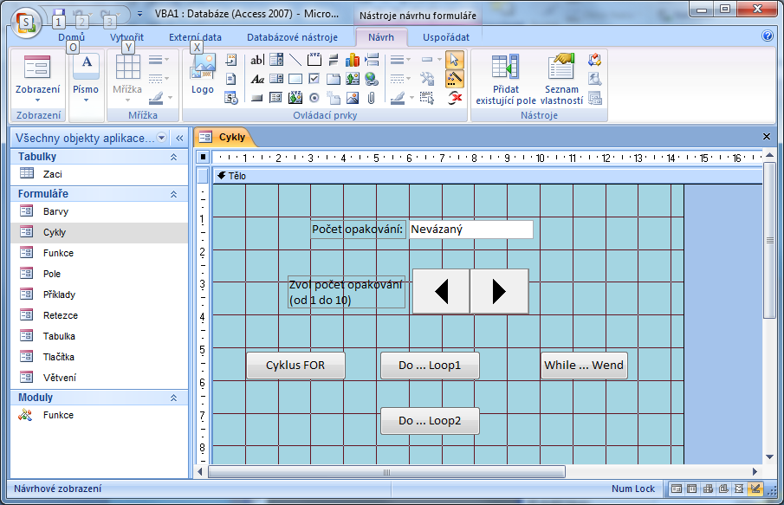
2. postup

Slide 8
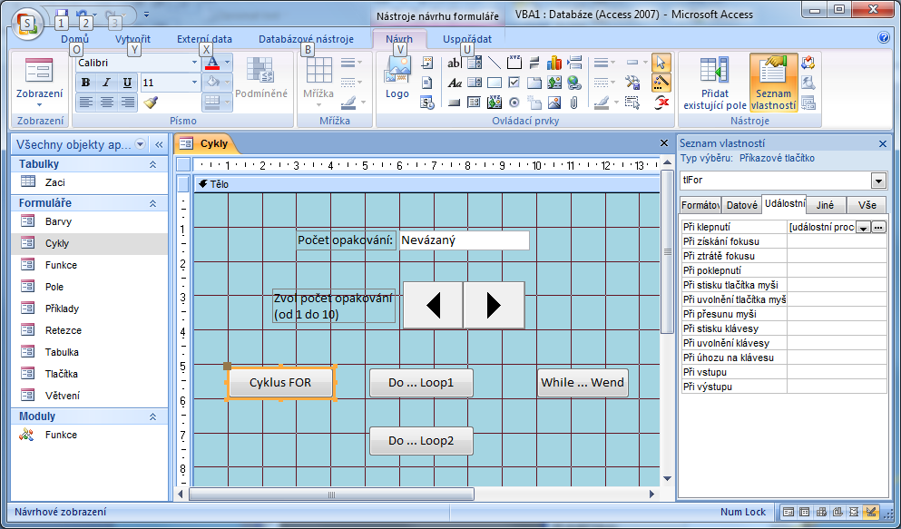
3. postup

Slide 9
VBA
V modulech se využívá kód VBA.
VBA = Visual Basic for Applications
Programovací jazyk zaměřený na události a objekty.
NE objektově orientovaný jazyk.

Slide 10
VBA
Programují se zde událostní procedury, které vyvolá událost v Accessu např. kliknutí na tlačítko, otevření objektu apod. Podle toho se i události nazývají.
Private Sub Otevri_Click()
…
End Sub
Událost reaguje na kliknutí na tlačítko Otevři.

Slide 11
VBA
I v tomto jazyce se používají
Datové typy
Konstanty
Proměnné
Řídící příkazy

Slide 12
Datové typy
Tabulka datových typů

Slide 13
Konstanty
Konstanty se deklarují pomocí příkazu
CONST
Public const A = 5
globální konstanta se nazývá A, má hodnotu 5.
Const PI = 3.14
lokální konstanta se nazývá PI, má hodnotu 3.14

Slide 14
Proměnné
Než začneme programovat musíme nadeklarovat proměnné, které budeme používat pro náš kód. Je rozdíl deklarovat globální či lokální proměnnou. Pole můžeme deklarovat i za běhu aplikace.

Slide 15
Lokální proměnné
Příkaz DIM
Dim a as integer
proměnná s názvem a je datového typu celé číslo
Dim MojePole (9) As Boolean
Dim pole (1 to 6,1 to 6) as string*5
proměnná s názvem pole je dvojrozměrné pole 6 x 6 jejíž prvky jsou řetězce o maximálně 5 znacích

Slide 16
Globální proměnné
Příkaz PUBLIC
Public a as integer
proměnná s názvem a datového typu integer
Operátory

Slide 17
Proměnné
Příkaz ReDim
Dynamicky deklaruje pole v rámci procedury nebo v době běhu změní rozměry pole deklarovaného v rámci procedury.
Další informace

Slide 18
Zápis kódu
Komentáře
    ' -------------------------------------------------------
    ' - Komentář pro SPŠ Jihlava -
    ' -------------------------------------------------------
    Lišta Edit – Comment Block, Uncomment Block
Odsazování
  doporučeno je použít cca 4 mezery
Velká a malá písmena
    If PocetTabulek = 3 Then
    ZmenNaBilouBarvu
    End If
Rozdělení příkazu na více řádků
  Používá se mezera a _ (podtržítko).
Více příkazů na jeden řádek
    For Each n in abcd: MsgBox n: Next

Slide 19
Řídící příkazy
Větvení – If…then…else
Select case
Cykly – Do…Loop
While…Wend
For…Next
For each…Next

Slide 20
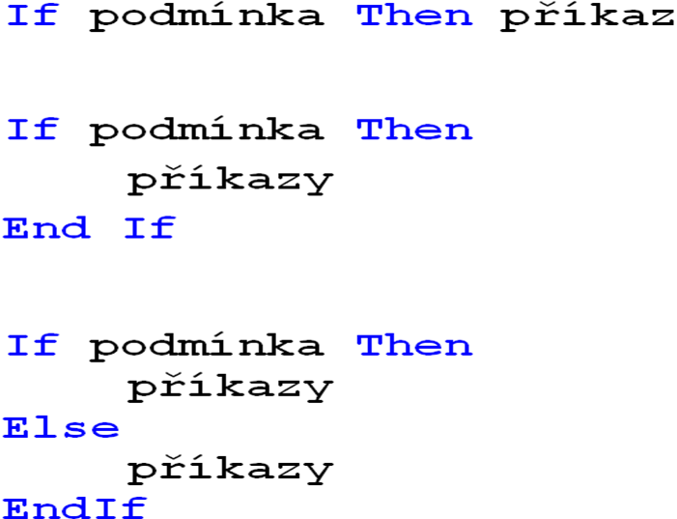
Syntaxe řídících příkazů

Slide 21
Syntaxe řídících příkazů
IF Odpoved = "muz“ Then
MsgBox „Jsi muž.“
End If
IF Odpoved = "muz“ Then
MsgBox „Jsi muž.“
Else
MsgBox „Jsi žena.“
End If
IF Vek < 15 Then
MsgBox „Jsi ditě.“
Elseif Vek < 30 Then
MsgBox „Jsi mlaďoch.“
Elseif Vek < 60 Then
MsgBox „Jsi v nejlepších letech.“
Else
MsgBox „Jsi téměř v důchodu.“
End If

Slide 22
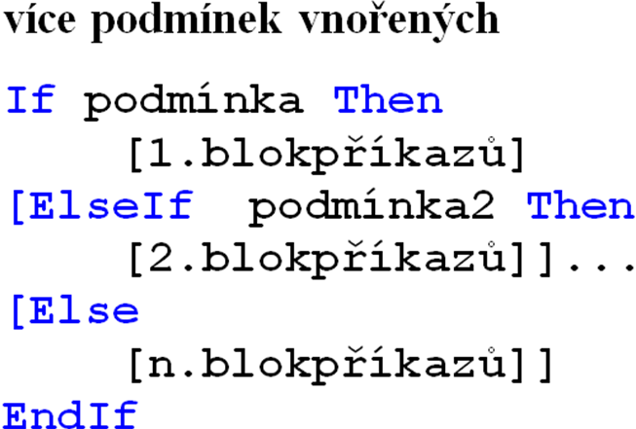
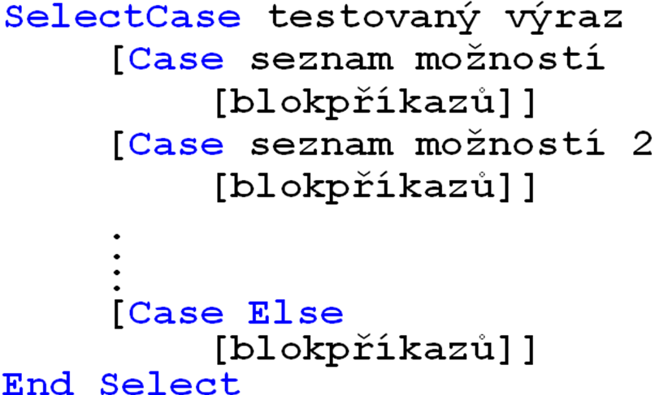
Syntaxe řídících příkazů

Slide 23
Select Case
Select Case
testovaný_výraz - Povinné. Libovolný číselný výraz nebo řetězcový výraz.
seznam_výrazů-n Povinné, vyskytne-li se Case. Oddělený seznam položek v následujícím formátu:
  výraz
  výraz To výraz - Klíčové slovo To určuje rozsah hodnot. Menší hodnota musí být uvedena před To.
  Is výraz s operátory_porovnání - Klíčové slovo Is s operátory porovnání (kromě Is a Like) lze použít pro určení rozsahu hodnot.
  kombinace výše uvedených - odděleno čárkou
příkazy-n - Volitelné. Jeden nebo více příkazů vykonaných, jestliže testovaný_výraz odpovídá libovolné části ze seznamu_příkazů-n.
elsepříkazy - Volitelné. Jeden nebo více příkazů vykonaných, jestliže testovaný_výraz neodpovídá žádné klauzuli z Case.

Slide 24
Select Case
Cislo = 8 ' Inicializuj proměnnou.
Select Case Cislo ' Vyhodnoť Cislo.
Case 1 To 5 ' Cislo leží v intervalu 1 až 5.
MsgBox "Mezi 1 a 5" ' Následující větev Case je jediná, která se vyhodnotí jako True.
Case 6, 7, 8 ' Cislo leží v intervalu 6 až 8.
MsgBox "Mezi 6 a 8"
Case Is > 8 And Cislo < 11 ' Cislo se rovná 9 nebo 10.
MsgBox "Větší než 8"
Case 8 ' Cislo je 8. Větev Case, ač odpovídá podmínce nebude vykonána
MsgBox "Je 8"
Case Else ' Jiné hodnoty.
MsgBox "Neleží mezi 1 a 10"
End Select

Slide 25
Cykly
For i= start To end [Step increment]
příkazy
Next i
For Each prvek In group
příkazy
Next prvek
While podmínka
příkazy
Wend

Slide 26
Další cykly
Do While podmínka
příkazy
Loop
Do Until podmínka
příkazy
Loop
Do
příkazy
Loop While podmínka
Do
příkazy
Loop Until podmínka

Slide 27
Cykly – For Next
For čítač = začátek To konec [Step krok] [příkazy] Next [čítač]
Popis jednotlivých části:
čítač - Povinné - Číselná proměnná používaná jako čítač cyklů. Proměnná nemůže být typu Boolean nebo prvek pole
  začátek - Povinné - Počáteční hodnota čítače
  konec - Povinné - Koncová hodnota čítače
  krok - Volitelné. Hodnota, o kterou je čítač změněn po každém průchodu cyklem. (Není-li uvedeno, nastaví se krok na 1)
příkazy - vlastní příkazy. Nebo úplně bez příkazu.
Poznámky:
  Čítač může i odečítat.
  Jednotlivé cykly For...Next můžeme vnořovat.
  Krok nemusí být roven jedné
  S proměnou počitadla se dá uprostřed cyklu pracovat. Ale nedoporučuji dělat, ať z programu nemáte guláš.
  Pro předčasné ukončení lze do cyklu umístit příkaz Exit For. Tento příkaz Exit For se používá pro vyhodnocení nějaké podmínky (např. If), a předá řízení příkazu následujícímu za příkazem Next.

Slide 28
Cykly – Do … Loop
Konstrukce Do .. Loop opakuje příkazy, dokud je podmínka vyhodnocena jako True, nebo dokud podmínka není True.
Do [{While | Until} podmínka]
[příkazy]
[Exit Do]
[příkazy]
Loop
Př.
Do While Pocitadlo < 20 ' Vnitřní smyčka.
Pocitadlo = Pocitadlo + 1 ' Zvyš počítadlo.
If Pocitadlo = 10 Then ' Je-li podmínka True.
Test = False ' Nastav hodnotu příznaku na False.
Exit Do ' Opusť vnitřní smyčku.
End If
Loop
Do
[příkazy]
[Exit Do]
[příkazy]
Loop [{While | Until} podmínka]

Slide 29
Cykly – While … Wend
Syntaxe
While podmínka
[příkazy]
Wend
podmínka Povinné. Numerický výraz nebo řetězcový výraz, který je vyhodnocen jako True nebo False.
příkazy Volitelné. Jeden nebo více příkazů provedených, dokud je podmínka True.
Dim Pocitadlo
Pocitadlo = 0 ' Inicializuj proměnnou (na nulu).
While Pocitadlo <= 40 ' Testuj hodnotu počítadla.
Pocitadlo = Pocitadlo + 1 ' Zvyš počítadlo o jedna.
Wend ' Platí-li Pocitadlo > 39, ukonči smyčku While.
MsgBox Pocitadlo ' Zapiš 40 do ladícího okna.

Slide 30
Cykly – For … Each
Syntaxe
For Each prvek In group
příkazy
Next prvek
Dim pole(1 To 10) As Integer
Dim i As Integer
Dim o As Control
For Each o In Me
If o.ControlType = acTextBox Then
o.Value = InputBox("Zadej " & i & ". číslo.", "Čísla")
pole(i) = o.Value
i = i + 1
End If
Next o

Slide 31
Exit
Příkaz Exit je určen k ukončení provádění kódu v konstrukcích:
Do ... Loop
For ... Next
Function
Sub
Property
Syntaxe:
Exit Do Poskytuje způsob ukončení smyčky příkazů Do...Loop. Jen uvnitř příkazu Do...Loop. Řízení předá příkazu uvedenému bezprostředně za příkazem Loop.
Exit For Poskytuje způsob ukončení cyklu For. Pouze uvnitř cyklů For...Next nebo For Each...Next.
Exit Function Opustí funkci Function, ve které se příkaz vyskytuje. Běh programu pokračuje příkazem následujícím za příkazem volání této funkce.
Exit Sub dtto
Exit Property Ukončí proceduru Property (procedura vlastností), dtto

Slide 32
GOTO
Bezpodmínečný odskok na zadaný řádek procedury. Použít lze jen k odskoku na řádky pouze v rámci procedury, kde se příkaz nachází.
GoTo řádka
řádka - argument řádka může označovat návěští řádky nebo číslo řádky.
Sub UkazkaPrikazuGoto()
Dim Cislo, MujRetezec
Cislo = 1 ' Inicializuj proměnnou.
If Cislo = 1 Then ' Vyhodnoť Cislo a pro větvení vyber příslušné návěstí.
GoTo Radek1
Else
GoTo Radek2
Radek1:
MujRetezec = "Číslo se rovná 1"
GoTo PosledniRadek ' Jdi na PosledniRadek.
Radek2:
' Následující příkaz se nikdy neprovede.
MujRetezec = "Číslo se rovná 2"
PosledniRadek:
MsgBox (MujRetezec) ' Vypíše "Číslo se rovná 1„
End Sub

Slide 33
Zachycování chyb
Jednou z nejužitečnějších vlastností VBA je jeho schopnost zachycovat chyby, analyzovat je a pak podniknout nápravné činnosti.
On Error
Pomocí příkazu On Error můžete zapnout zachycování chyb, stanovit proceduru, která bude zachycování chyb obsluhovat (error handler), přeskočit některé chyby nebo zachycování chyb vypnout.
Syntaxe:
On Error {GoTo identifikátor/řádku|Resume [Next]|GoTo 0}
Zachycení chyb, ale pokračovat přitom v provádění dalšího příkazu.
On Error Resume Next
Zachycení chyb a v případě výskytu chyby vykonat příkazy, které následují za návěštím MyError:.
On Error GoTo MyError:
Vypnutí zachycování chyb v aktuální proceduře.
On Error GoTo 0

Slide 34
VBA Formuláře
VBA - MsgBox - dialogové okno - Dialogové okno, možno považovat za nejjednodušší formulář. Nastavení a co vše umí MsgBox.
UserForm (Formulář) ve VBA - Základní informace co je a co umí formulář.
VBA – první formulář - Teorii už víme a teď jej prakticky vytvoříme.
Ovládací prvky - formuláře ve VBA - Přehled ovládacích prvků ve VBA. V následujících článcích jsou probrány jednotlivé prvky podrobněji.
Label (Popis) ve formuláři VBA - vlastnosti a jejich použití ve VBA
TextBox (Textové pole) ve formuláři VBA - vlastnosti a jejich použití ve VBA
ComboBox (Výběrové pole) ve formuláři VBA - vlastnosti a jejich použití ve VBA
CheckBox (Zaškrtávací pole) ve formuláři VBA - vlastnosti a jejich použití ve VBA
OptionButton (Přepínač) ve formuláři VBA - vlastnosti a jejich použití ve VBA
ToggleButton (Přepínací tlačítko) ve formuláři VBA - vlastnosti a jejich použití ve VBA
CommandButton (Tlačítko) ve formuláři VBA - vlastnosti prvku a jejich použití ve VBA
ScrollBar (Posuvník) ve formuláři VBA - vlastnosti prvku a jejich použití ve VBA
SpinButton (Číselník) ve formuláři VBA - vlastnosti prvku a jejich použití ve VBA
Image (Obrázek) vlastnosti ve VBA - vlastnosti prvku a jejich použití ve VBA
Export/Import formulářů ve VBA

Slide 35
Procedury a funkce
Procedura: pojmenovaná posloupností příkazů. Má začátek a konec. Její průběh lze ovlivnit předanými parametry. Nemůže obsahovat jinou proceduru či funkci, ale může je volat. Může volat i sama sebe (tzv. rekurzívní volání).
Procedury provádějí akce.
Funkce: je podprogram, který provádí akci a vrací hodnotu.
Syntaxe:
[Public|Private][Static] Sub název_procedury([seznam parametrů])
[příkazy]
[Exit Sub]
[příkazy]
End Sub
Public – ve všech procedurách/funkcích všech modulů
Private – v dalších procedurách stejného modulu
Static – proměnné procedury budou uchovány po dobu otevření modulu
Function název_funkce([seznam parametrů])
[příkazy]
End Function

Slide 36
Procedury a funkce
Volání procedur a funkcí:
Call název_procedury(seznam_skutečných_parametrů)
Proměnná = název_procedury(seznam_skutečných_parametrů)
název_procedury(seznam_skutečných_parametrů)
Příklad:
Function VynasobDvema(i) ‘ByRef – předání parametrů odkazem
VynasobDvema = 2 * i
End Function
Sub NasobiciProcedura()
cislo = InputBox("Zadejte číslo, které se má vynásobit dvěma.")
MsgBox VynasobDvema(cislo)
End Sub
SubZpracovat(ByVal TvojeHodnota) ‘předání parametrů hodnotou
TvojeHodnota = TvojeHodnota * 10
EndSub

Slide 37
Objekty, metody a vlastnosti
Objekty - základní stavební kameny VBA. Vše, co ve VBA děláme, je modifikace objektů (dokument, odstavec, databáze, tabulka, záznam, …)
Kolekce objektů - objekt, který obsahuje další objekty stejného typu (otevřené dokumenty, databáze, tabulky, …)
Vlastnost - atribut nebo nastavení objektu (barva, adjektivum – příd. jméno)
Metoda - příkaz (funkce), který objekt podporuje, umí ho vykonat (sloveso). Metoda je svázána s událostí, jako např. metoda Aktualizace věty objektu Soubor vět je svázána s kliknutím. Metoda způsobí, že se něco stane, např. zrušení věty v databázi. Je to procedura, která operuje na objektu.
Událost - něco, co se stane v aplikaci. Objekty mají přiřazen soubor událostí.
příkaz Set - odkaz na objekt
Vlastnosti - Objekt.Vlastnost
Metody - Objekt.Metoda (SeznamParametrů)

Slide 38
Spouštění akcí maker a příkazů z nabídek
Objekt DoCmd
Pomocí objektu DoCmd můžete vykonat akci makra v rámci procedury VBA.
Syntaxe:
DoCmd.metoda-akce[argument-akce],...
Poznámky:
ApplyFilter, Close, DoMenuItem, FindNext a FindRecord (k prohledávání množiny záznamů aktuálního formuláře a k okamžitému zobrazení výsledků), Hourglass, Maximize, Minimize, MoveSize, OpenForm, OpenQuery (ke spuštění dotazu, který nepotřebujete modifikovat), OpenReport a ShowToolBar., …
Příklady:
Chcete otevřít formulář nazvaný Zakaznik ve formulářovém zobrazení pro vkládání dat.
DoCmd.OpenForm “Zakaznik”,acNormal,,,acAdd
Uzavření formuláře nazvaného Clen.
DoCmd.Close acForm, “Clen”
Oteření okna Najít a okno s formulářem ponechat jako aktivní.
RunCommand acCmdFind

Slide 39
Spouštění akcí maker a příkazů z nabídek
Akce maker s ekvivalenty ve VBA
Několik akcí maker nemůže být z procedur VBA provedeno. Kromě těchto akcí však všechny ostatní mají ve VBA ekvivalenty, jak je ukázáno v tabulce:
Akce makra Ekvivalent ve VBA
PřidatNabídku nemá ekvivalent
OknoSeZprávou příkaz nebo funkce MsgBox
SpustitAplikaci funkce Shell
SpustitKód program Call
PředatKlavesovéÚhozy příkaz SendKeys
NastavitHodnotu přiřazení proměnné (=)
ZastavitVšechnaMakra příkazy Stop nebo End
ZastavitMakro příkazy Exit Sub nebo Exit Function

Slide 40
Přiřazení proměnné s objektem
– příkaz Set
Syntaxe:
Set název-proměnné = odkaz-na-objekt
Poznámka:
Musíte nejprve pomocí příkazu Dim, Public a Static deklarovat název-proměnné jako objekt typu Application, Container, Control, Database, Error, Field, Form, Group, Index, Parameter, Properte, QueryDef, Recordset, Relation, Report, TableDef, User nebo Workspace. Tento typ objektu musí být kompatibilní s typem objektu, uvedeným v Odkaz-na-objekt.
Příklad:
Pokud chcete vytvořit proměnnou odkazující se na aktuální databázi:
Dim dbMyDB As Database
Set dbMyDB = CurrentDb()
Pokud potřebujete vytvořit proměnnou, která se bude odkazovat na tabuku tblClubs v aktuální databázi za použití proměnné dbMyDB definované výše:
Dim tblMyTable As TableDef
Set tblMyTable = dbMyDB![tblClubs]
Pokud chcete vytvořit proměnnou, která se bude odkazovat na pole Notes v tabulce tblClubs za použití proměnné tblMyTable definované výše:
Dim fldMyField As Field
Set fldMyField = tblMyTable![Notes]

Slide 41
VBA – práce s databází
Identifikátory:
Dim db As Database
Dim ap As Access.Application
Dim td As TableDef
Dim rs As RecordSet
Dim sq As String
Set ap = New Access.Application
Označuje tedy db objekt typu databáze, ap aplikaci databázového programu Access, td objekt typu definice tabulky, rs objekt typu množina řádků dat a sq textový řetězec.
Vytvoření databáze:
Set db = DBEngine.CreateDatabase("MOJEDATA.MDB", dbLangCzech)
Otevření databáze:
Set db = DBEngine.OpenDatabase("MOJEDATA.MDB")
Set db = CurrentDb
Vytvoření tabulky:
sq = "create table ZACI (Jmeno varchar(20), Narozen date, Prospech double)„
DoCmd.RunSql sq

Slide 42
VBA – práce s databází
Vytvoření dotazu:
sq = "Select * from ZACI where not Ukoncil
db.CreateQueryDef "POSTUPUJI", sq
Provedení dotazu:
db.QueryDefs(„POSTUPUJI").Execute

Slide 43
Metody objektů
Pokud chcete vykonat nad objektem v databázi nějakou akci (otevření dotazu nebo přechod na další řádek) použijete buď metodu daného objektu, nebo metodu proměnné s objektem, která na tento objekt ukazuje.
Pomocí metody můžete vytvořit nový objekt.
Mnoho metod přijímá parametry, které můžete použít pro přesnější určení, jak se má metoda nad objektem zachovat.
Metody:
OpenRecordset – otevření množiny záznamů nad aktuální databází nebo nad objektem QueryDef, TableDef nebo jiným objektem Recordset (určí název tabulky, název dotazu nebo řetězec SQL, který vytvoří množinu záznamů)
Seek – pro rychlé vyhledání řádků na základě shody nějakým dostupným indexem
Move – pokud je množina záznamů otevřená, můžete se přesouvat na určený záznam MoveLast, MoveNext, MovePrevious
Find – přesunutí na konkrétní řádek v množině záznamů (u této metody musíte zadat řetězcovou proměnnou, obsahující kritéria pro vyhledání požadovaného záznamu
rcdAPContracts.FindFirst „Cena > 00“
Delete – odstranění řádku (nejprve se ale musíte přesunout na řádek, který chcete odstranit)

